Slide 1
Le pilotage de la supply chain
Problématique, choix stratégiques et opérationnels, mesure de performance
1
Notes:
La notion de Supply Chain Management est apparue dans les années 1980 et a pris toute son ampleur dans les années 1990.
Les entreprises ont alors pris conscience de l’importance de casser les cloisons internes et d’ouvrir les frontières de l’entreprise à leurs partenaires amont et aval dans un contexte de développement de la coopération avec des acteurs mondiaux.
L’avènement et la généralisation d’outils technologiques de plus en plus performants tels les outils de gestion des flux, les ERP (Enterprise Resource Planning) / APS (Advanced Planning and Scheduling), les outils de e-business, les outils de gestion des relations client, etc. ont aussi favorisé cette évolution des consciences.
Les flux sont donc intégrés dans les entreprises et l’objectif est dorénavant d’optimiser les chaînes logistiques. Cela est en particulier vrai dans tous les grands groupes industriels.
Pour ce faire, ils souhaitent adopter une approche structurée et rationnelle conduisant à une certaine standardisation de leurs processus, malgré l’hétérogénéité de leurs entreprises et de leurs services. Ils sont conscients qu’il n’est pas économique de laisser chaque acteur développer indépendamment des autres sa propre logique, d’autant que la remise à niveau des chaînes logistiques passe par l’implantation d’importants systèmes d’information qui doivent pouvoir communiquer. Pour cela, ils mettent en place une stratégie de déploiement.
1

Slide 2

Contenu
Stratégie Supply Chain
Processus Supply Chain
Système d’information Supply Chain
Organisation Supply Chain
Management de la performance et indicateurs
Les niveaux de maturité
Le métier de Supply Chain Manager
Menu
du jour!
2
Notes:
Hier, nous avions des entreprises cloisonnées par fonction.
Aujourd’hui on met en place des processus transversaux. (Cela s’est développé au travers des ERP), c’est l’approche processus.
Demain tous les acteurs de la supply chain doivent être mobilisés pour :
Améliorer le service du client,
Réduire les capitaux mobilisés,
Réduire les coûts,
Respecter l’environnement.
Ce chapitre illustre les 5 piliers de la supply chain que nous avions déjà évoqué dans le module 01.
La formation vous a présenté de nombreuses techniques sur chacun des thèmes. Il faut maintenant en assurer la cohérence et la mise en œuvre.
Nous développerons ici les moyens de piloter une supply chain en alignant les objectifs de chacune des fonctions et en mettant en place des moyens de pilotage à travers des indicateurs.
Nous terminerons en évoquant le rôle de supply chain manager.
2

Slide 3
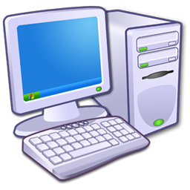
Les cinq piliers de la Supply Chain
1- Stratégie SC
5- Management de la performance
Differen-
tiators
Priorities
Strategic
Directions
Service Client
Coûts
Flexibilité
Immobilisations
2- Processus Supply Chain
PLAN
SOURCE
MAKE
DELIVER
3- Système d’information
4- Organisation
3
Notes:
La supply chain est un élément essentiel, parfois central, du succès d’une organisation à côté de la R&D et du marketing.
Une gestion efficace et efficiente de la supply chain d’une organisation repose sur 5 piliers :
La stratégie Supply Chain
La stratégie générale de l’entreprise doit être connue de tous et c’est en fonction de celle-ci vision que les orientations stratégiques seront définies.
On ne peut prendre de « bonnes » décisions dans le domaine de la supply chain que dans la mesure où l’objectif a été clairement défini : la stratégie supply chain découle de la stratégie générale de l’entreprise. Elle doit être cohérente avec la stratégie commerciale qui définit la promesse faite aux clients.
Les processus
Nous avons étudié ses principaux processus tout au long des modules de ce master. Ils doivent être conçus pour permettre au système opérationnel de répondre au attentes exprimées dans la stratégie supply chain.
Système d’information et organisation
La gestion des processus repose maintenant largement sur le système d’information. Les nouvelles technologies ont permis une reconfiguration des processus pour les accélérer et les rendre plus réactifs. La maîtrise des technologies est cruciale.
D’autre part, pour mettre en œuvre ces processus, il faut définir clairement les responsabilités de chacun et faire en sorte que tous les acteurs travaillent dans le même sens (policy deployment).
Management de la performance
Il faut enfin piloter les actions des acteurs pour qu’elles concourent à l’atteinte des objectifs stratégiques. Il faut donc créer un système de mesure de la performance à tous les niveaux et piloter cette performance au moyen d’indicateurs.
Si tout cela est réalisé de façon cohérente, l’entreprise pourra atteindre ses objectifs stratégiques.
3

Slide 4
1. Stratégie Supply Chain
Choix généraux par segment stratégique
ENTREPRISE
Portefeuille stratégique
(segments stratégiques)
Diagnostic Ressources
Facteurs clé de succès
ANALYSE CONCURRENTIELLE
ENVIRONNEMENT - CONCURRENTS
Système concurrentiel
Analyse de la Chaîne de Valeur
Facteurs technologiques
Facteurs économiques / Coûts
Facteurs clé de succès (FCS)
ANALYSE
S W O T
FORCES / FAIBLESSES
MENACES / OPPORTUNITES
CHOIX STRATEGIQUES
GENERAUX PAR SEGMENT
Variables-clé de compétitivité
sur chaque segment
STRATEGIE COMMERCIALE
Variables-clé de compétitivité
sur portefeuille de produits
CHOIX STRATEGIQUES
INDUSTRIELS
& SUPPLY CHAIN
DEFINITION / PILOTAGE
DES PLANS D’ACTION
MESURE DES RESULTATS
MANAGEMENT DES PERFORMANCES
4
Notes:
Définir une stratégie Supply Chain sur la base d’une vision holistique des flux vise à accroître les ventes par une meilleure réponse aux attentes de service des clients, tout en optimisant les coûts et les stocks par une meilleure organisation des flux.
La segmentation stratégique : diviser l'entreprise en segments homogènes du point de vue des facteurs clés de compétitivité
D’une façon générale, et en simplifiant, toute entreprise est susceptible de constituer une gamme de produits qu’on peut décomposer schématiquement en deux grandes familles :
- des produits relativement standardisés, caractérisés par une faible variété et des volumes importants, dont les technologies sont stabi­lisées et visant une durée de vie longue sur le marché ;
- des produits plus innovants et/ou à durée de vie courte et limitée dans le temps, intégrant souvent une part importante d’adaptations aux demandes du client (variantes, fabrication à la commande), de plus intégrant parfois des technologies évolutives.
Prenons un exemple simple : si l’on analyse la gamme de produits d’une grande entreprise de confection, il y a plusieurs façons de segmenter son portefeuille de produits : selon la nature des vêtements (dessus, dessous-lingerie, homewear, sportswear, etc.), selon le sexe (hommes, femmes, enfants, premier âge), selon la saison (été, hiver), selon le taux d’exportation, etc. Toutefois, en relation avec l’approche supply chain, une seule est vraiment pertinente :
– d’une part les articles permanents : classiques et « basiques » sont des produits de faible variété et de forte vente, pour lesquels les clients mettent l’accent sur le prix (hormis la qualité) quel que soit le réseau de distribution concerné ;
– d’autre part les articles innovants (dits de « mode » ou « tendance »), où la créativité du style est importante, dont la période de vente est courte (de quelques semaines à 2 mois) et souvent déconnectés de la notion de saison, à faible volume pour chaque produit dans chacun des tissus proposés, et pour lesquels la prévision est extrêmement délicate. Il est clair qu’une telle entreprise devra a priori concevoir deux systèmes logistiques parallèles « dédiés » (focalisés) très différents l’un de l’autre.
Pour le premier segment, la stratégie supply chain visera la réduction des coûts à toutes les étapes du processus (achats, production, distribution).
Pour le second segment, la stratégie visera à organiser les ressources pour obtenir le maximum de flexibilité et d’agilité en diminuant à tous les niveaux les temps de réponse sans pour autant créer des stocks.
4

Slide 5
1. Stratégie Supply Chain : l’analyse SWOT
Strengths, Weaknesses, Opportunities, Threats
Strenghts (les forces)
  Quels sont les atouts de l’entreprise sur le segment ?
Weaknesses (les faiblesses)
  Quelles sont les faiblesses de l’entreprise sur le segment ?
Opportunities (les opportunités)
  Quelles sont les opportunités offertes par l’évolution des marchés ou des technologies ?
Threats (les menaces)
  Quelles sont les menaces sur le segment ?
  Nouveaux entrants
  Changements dans les habitudes de consommation
  Nouvelles technologies non maîtrisées
5
Notes:
Sur chacun des segments stratégiques, l’analyse SWOT permet de faire un diagnostic général global de la position concurrentielle de l’entreprise.
On commence le plus souvent par réaliser le diagnostic interne, c’est-à-dire que l’on fait le point sur les forces et faiblesses de l’entreprise qui sont pilotables ou maîtrisables par l’entreprise.
Les forces constituent des avantages pour l’entreprise, car ce sont des domaines dans lesquels elle est comparativement meilleure que ses concurrents.
Les faiblesses au contraire sont des domaines dans lesquels elle n’est pas meilleure que les autres, voire moins bonne, et donc ce sont des points d’amélioration sur lesquels on ne peut s’appuyer pas pour établir une stratégie de développement.
Attention, les forces et faiblesses recouvrent tous les domaines de l’entreprise, car le but est de s’améliorer de manière homogène. On distingue souvent les domaines suivants :
Gestion (finance, trésorerie, capacité d’investissement, suivi, rigueur administrative…)
Commerce (force commerciale, image, qualité des produits, SAV, réseau…)
Ressources humaines (compétences, capacité de formation, turnover, motivation des équipes…)
Production/organisation (performance, qualité, capacité de production, norme ISO…)
Évidemment, certains domaines sont plus importants que d’autres en fonction de l’activité (une entreprise de négoce aura intérêt à avoir un bon acheteur, alors qu’une société de conseil n’y attachera que très peu d’importance).
Une fois réalisé la partie interne du diagnostic réalisé (les forces et faiblesses de l’entreprise), il faut analyser l’aspect externe, c’est-à-dire l’environnement de la société, les opportunités à saisir et les menaces qui pèsent sur elle et sur lesquels elle n’a pas ou peu d’influence. La législation, par exemple, peut constituer une opportunité si elle rend obligatoire l’achat d’un bien que l’entreprise produit. Au contraire, elle peut représenter une menace si elle impose des restrictions dans son domaine.
On obtient alors un classement des forces et des faiblesses internes et externes que l’on place dans la matrice SWOT :
Case S ⇒ Les Forces (facteurs positifs d’origine interne),
Case W ⇒ Les Faiblesses (facteurs négatifs d’origine interne),
Case O ⇒ Les Opportunités (facteurs positifs d’origine externe),
Case T ⇒ Les Menaces (facteurs négatifs d’origine externe).
5

Slide 6
1. Stratégie Supply Chain :
Les stratégies de base selon M. Porter
Domination globale par les coûts
Différenciation
- par les produits (technologie, diversité)
- par le service
Cible : le secteur tout entier
Concentration sur un segment particulier
6
Notes:
Michael Porter est un professeur de stratégie à l’université d’Harvard ainsi qu’un consultant d’entreprises. La notion de stratégie générique fait partie des concepts qu’il a développés au cours de sa carrière. Il s’agit pour Michael Porter de présenter les différentes stratégies permettant à une entreprise d’obtenir un avantage concurrentiel : deux stratégies de base :
Stratégie de domination par les coûts
L’objectif est l’attaque frontale des concurrents par une recherche des économies d’échelles et une orientation principale sur un objectif de réduction de coûts pour une compétition sur le prix, souvent cela concerne des produits simples et génériques.
La stratégie de domination par les coûts consiste à rechercher les prix des produits les plus bas en profitant des économies d’échelle (production importante). L’entreprise doit donc optimiser son processus de production. Pour être rentable, l’entreprise doit donc vendre beaucoup, ce qui la rend sensible aux variations du marché et aux cours d’achat de ses matières premières. De plus, cette stratégie conduit à une guerre des prix avec les concurrents qui peut s’avérer néfaste pour son développement sur le long terme.
Stratégie de différenciation multicritères
L’objectif est de rechercher de se démarquer de ses concurrents :
- par des adaptations, options ou variantes du produit, ou
- par des services et prestations additionnelles, ou
- par des critères de performances variés.
Souvent, le prix (donc le coût) n’est plus prioritaire, mais le système de production doit être conçu par rapport à des choix de différenciation.
6

Slide 7
1. Stratégie Supply Chain : Conséquences industrielles des stratégies de base
Domination par les coûts
Différenciation
Gamme de produits étroite
Produits stables dans le temps
Unités de production de grande taille
(courbe d'expérience)
Importance des méthodes
Suivi étroit des rendements
Recherche de longues séries
Intégration verticale
Marché fournisseurs mondial
Automatisation/personnel peu qualifié
Délocalisation
Produits nombreux
Renouvellement fréquent
Equipements de production
flexibles
Importance du Bureau d'Etudes
Suivi des délais de livraison
Recherche de flexibilité
Effort de R&D
Fournisseurs souples
Personnel qualifié
Proximité des marchés
7
Notes:
Produits standardisés « stables »
Pour les produits standardisés à durée de vie longue, on optera pour la stratégie de domination par les coûts ; la priorité sera donnée à une chaîne logistique visant un niveau élevé de productivité, donc une maîtrise du coût global avec la recherche de diminution des incertitudes liées notamment à la prévision.
Cette stratégie s’appuie sur le principe de « l’effet d’expérience » qui conduit à créer des unités de production de grande taille et des actions pour minimiser le coût de revient complet (coûts directs et indirects).
La recherche de coûts bas commence par une conception des produits économique au bureau d’études.
La prévision fiable au niveau du client final permet une planification prévisionnelle des besoins jusqu’au niveau des fournisseurs (à délai long d’approvisionnement imposant parfois des engagements sur 6 mois).
La production sera organisée selon deux principes complémentaires : soit des délocalisations industrielles vers des pays à faible coût de main-d’œuvre en conservant des modes opératoires traditionnels, soit des fabrications locales, mais intégrant un degré d’automatisation élevé. Tous les stocks à tous les stocks seront maintenus à un niveau minimal par la planification globale. Les cycles de fabrication et distribution seront relativement longs, mais le risque d’invendus sera très faible.
Produits innovants à renouvellement fréquent
Pour les produits innovants et à durée de vie courte, on optera pour une stratégie de différenciation en privilégiant la flexibilité et le niveau de service au client.
Dans ce cas, priorité absolue sera donnée à la flexibilité (cycles très courts par séries de petite taille). Les fabrications pourront être maintenues en local avec absence de stocks à tous niveaux.
On privilégiera un suivi au jour le jour de la demande au niveau de la distribution pour engager des recomplètements en petites séries selon les besoins. Peu de stocks dans le réseau de distribution, mais de simples plateformes d’éclatement, ou bien la préparation et la livraison de commandes directes à partir d’un magasin central. Le surcoût industriel et logistique d’un tel dispositif comparé à la solution précédente peut être de 20 à 30 %, mais le client est prêt à le payer, dans la mesure où il n’a pas à attendre un délai supérieur à quelques jours ouvrables.
Au niveau des études de conception et de développement, il faut tout mettre en œuvre pour arriver à temps sur le marché (notion de « Time-to-Market »).
7

Slide 8
1. Stratégie Supply Chain :
L'entreprise sur ses segments stratégiques
Analyse
  position sur le marché (en termes quantitatifs)
  position par rapport aux facteurs de compétitivité
  détermination des forces et des faiblesses
Élaboration de choix stratégiques
  attaque
  rentabilisation à court et moyen termes
  diversification
  abandon ou retrait progressif
Choix des facteurs de compétition
  domination par les coûts
  différenciation
  spécialisation
8
Notes:
L’analyse de chaque segment
Elle concerne tous les aspects du segment :
Produits x marchés
- taille du marché, maturité, pérennité, facteurs clés de succès (que l’on nomme order winners)
Circuit de distribution/clients
- pouvoir de négociation des distributeurs et des clients
Concurrence
- fragmentation, stratégie des concurrents, barrières à l'entrée
Marché fournisseur
- monopole, oligopole, fragmentation, pouvoir des fournisseurs
Technologies
- évolution, sources d’innovation, investissements
Contraintes environnementales
- normes, emprunte carbone sur la durée de vie du produit, recyclage
Les choix stratégiques sur le segment
L’entreprise peut décider d’attaquer le marché du segment pour s’y faire une place significative par des investissements commerciaux lourds ou, au contraire, de rechercher à rentabiliser sa position avec ses produits actuels sans effort particulier.
D’autres options sont envisageables : diversification de l’offre en élargissement la gamme de produits ou bien, si le segment n’est pas rentable ou pas en cohérence avec la stratégie générale, retrait du segment.
Le choix des facteurs de compétition
Sur chacun des segments, le management doit opter pour une des stratégies que nous avons décrites précédemment :
soit se battre sur le facteur prix en mettant toue en œuvre pour obtenir des coûts bas,
soit se battre sur la qualité de l’offre : variété des produits, délais de livraison, services associés.
8

Slide 9
1. Stratégie Supply Chain :
La cohérence de la stratégie
Facteurs
Facteurs
Critères de
Critères de
concurrentiels
concurrentiels
performance SC
performance SC
(Valeur client)
(Valeur client)
(Facteurs clé)
(Facteurs clé)
Prix bas
Prix bas
Coûts bas
Coûts bas
Qualité parfaite
Qualité parfaite
Qualité assurée
Qualité assurée
Délais courts
Délais courts
Réactivité
Réactivité
Livraison maîtrisée
Livraison maîtrisée
Fiabilité
Fiabilité
Produits innovants
Produits innovants
Flexibilité 1
Flexibilité 1
& services
& services
(produits / services)
(produits / services)
Large gamme de
Large gamme de
Flexibilité 1
Flexibilité 1
produits
produits
(
(mix
mix
produit)
produit)
Possibilité de réagir à
Possibilité de réagir à
Flexibilité 2
des modifications de
Flexibilité 2
des modifications de
délais ou volume
délais ou volume
9
Notes:
Pour avoir une stratégie cohérente, l’entreprise soit s’assurer que les caractéristiques de sa supply chain concourent à sa capacité à satisfaire les besoins de ses clients cibles :
Pour offrir des prix bas sans perdre de l’argent, il faut minimiser tous les coûts induits par l’activité : actions de cost killing par une démarche de type Lean.
Pour délivrer une qualité parfaite, le système de maîtrise de la qualité doit être parfaitement rodé et rigoureux tout au long de la supply chain.
Pour livrer dans des délais courts, il faut avoir un système opérationnel très réactif en éliminant toutes les attentes inutiles dans les processus.
Pour livrer exactement ce qui a été promis, le système d’information et le système logistiques doivent être parfaitement fiables.
Ce que l’on nomme flexibilité recouvre deux notions :
La flexibilité en nature : c’est la capacité de passer rapidement d’un produit à un autre dès que la demande change ; cette flexibilité est cruciale si l’on offre une large gamme de produits (voir démarche SMED).
La flexibilité en volume : c’est la capacité de s’adapter rapidement aux évolutions des quantités demandées.
Les rigidités dans la supply chain
Quelques exemples de facteurs de rigidité :
Approvisionnements : pour obtenir de prix bas et faire des économies sur les transports amont, on cherche à bénéficier des rabais sur quantité ce qui à approvisionner des grosses quantités et donc à créer des stocks.
Usines : des temps de changement de série longs conduisent, pour réduire les coûts, à des programmes de fabrication rigides et donc une absence de flexibilité.
Transports : pour réduire les coûts de transport, le choix de moyens de transport de grande capacité conduit à diminuer la fréquence des livraisons.
Distribution : un regroupement géographique dans l’organisation des tournées pour diminuer les coûts allonge les délais moyens de livraison
Une stratégie Supply Chain est donc le résultat d’arbitrage entre les facteurs antagonistes.
9

Slide 10
2. Les processus Supply Chain
Le modèle SCOR : description des processus existants et cibles
Plan
P1 Plan Supply Chain
P2 Plan Source
P3 Plan Make
P4 Plan Deliver
P0 Plan Infrastructure
Source
Make
Deliver
Suppliers
M1 Make-to-Stock
Customers
S1 Source Stocked Products
D1Deliver Stocked Products
S2 Source MTO Products
M2 Make-to-Order
D2 Deliver MTO Products
S3 Source ETO Products
M3 Engineer-to-Order
D3 Deliver ETO Products
S0 Source Infrastructure
M0 Make Infrastructure
D0 Deliver Infrastructure
Return
Return
10
Notes:
Le déploiement du Supply Chain Management est un projet long, coûteux et qui fait intervenir de nombreuses ressources internes et externes à l’entreprise.
Définir le processus logistique par rapport à la stratégie : Les processus logistiques consistent à piloter et à coordonner la chaine de l’offre selon les objectifs clients doivent être définis par rapport à la stratégie de l’entreprise.
Ces projets impliquent une réorganisation de l’entreprise, une refonte de ses processus et de son système d’information.
La préparation du déploiement est donc une phase primordiale. Le déploiement du Supply Chain Management est généralement associé à un projet de déploiement d’un système d’information partagé.
Le modèle SCOR est une base de référence de processus standard qui a été utilisée pour le déploiement du Supply Chain Management. Il a notamment servi de base pour la description des processus et pour la détermination des variables quantitatives et qualitatives utilisables dans la classification d’objets autour du thème des chaînes logistiques.
Le but du modèle SCOR est de structurer un référentiel de processus logistiques types et de mettre en évidence par la même occasion les critères de performance, les indicateurs et les meilleures pratiques.
La base de l’élaboration d’un modèle de référence se compose de 3 étapes :
Partir de la description de processus réels en provenance de sources variées,
Quantifier la performance opérationnelle et comparer les résultats pour dégager des niveaux de performance références,
Dégager les pratiques et les outils ayant permis d’atteindre les meilleurs résultats.
Le modèle SCOR développé par un groupe d’entreprises à la fin des années 1990 présume que toute chaîne logistique peut être subdivisée en 5 macro-processus : planification (Plan), approvisionnement (Source), fabrication (Make), livraison (Deliver) et gestion des retours (Return).
Le modèle SCOR propose :
un modèle hiérarchique
un cadre de décision
des indicateurs de performance
10

Slide 11
2. Les processus Supply Chain
SCOR utilise une approche hiérarchique pour concevoir une Supply Chain
Supply Chain Operations Reference-model
Level
Description
Schematic
Metrics
1
Level 1 metrics characterize performance of the Supply Chain as a whole, define the basis of competition, and enable the setting of business-wide performance targets
Top Level
(Processes)
Plan
Source
Make
Deliver
2
Level 2 metrics characterize performance of the configured processes
Configuration
Level
(Process Categories)
3
Process Element Level
(Decompose Processes)
Level 3 metrics evaluate complexity, configuration, and practices to provide clues to performance issues and potential corrective actions
F/C
Net Demands
Check Capacity
Check Material
Check Inventory
Release MPS
11
Notes:
Les 5 macros processus sont spécialisés par type de production : dans la mesure où l’on distingue 3 types de fabrication (fabrication sur stock, fabrication à la commande et conception à la commande), les processus d’approvisionnement et de livraison correspondants sont eux-mêmes distingués. La codification étant normalisée, il devient possible de représenter très simplement les enchaînements de processus de niveau 2 au travers de leur codification (par exemple : M2 = fabrication à la commande). On parle au niveau 2 de catégories de processus.
La chaîne logistique visant à être intégrée, le même découpage sera appliqué aux processus des fournisseurs et des clients de l’entreprise. Mais cela ne suffit pas, car la performance des fournisseurs peut dépendre de leurs propres fournisseurs ; de même la chaîne logistique ne s’arrête pas au client quand celui-ci n’est pas le client final. Aussi le modèle SCOR s’étend-il, en amont, aux interfaces de sortie des processus des sous-traitants (les fournisseurs des fournisseurs) et, en aval, aux points d’entrée des processus des « clients des clients » (l’utilisateur final de la prestation quand l’entreprise a pour client des distributeurs).
Le niveau 3 du référentiel est le niveau processus opérationnel : par exemple, la catégorie P3 planifier production débute par le processus P3.1 qui consiste à « identifier, hiérarchiser et agréger les besoins de fabrication ».
Ce niveau met en évidence les interfaces entre processus, les indicateurs de performance, les meilleures pratiques et les capacités techniques requises pour les mettre en œuvre.
Enfin, le niveau 4 détaille les tâches de chaque processus : c’est à ce stade que l’entreprise met en pratique ses propres solutions pour obtenir un avantage concurrentiel.
11

Slide 12
2. Les processus Supply Chain
Les indicateurs de niveau 1 du modèle SCOR
Attribut de performance | Définition de l’attribut de performance | Indicateurs de niveau 1
Fiabilité des livraisons | Performance de la supply chain pour livrer : - le bon produit - au bon endroit et au bon client - au bon moment - en parfait état - dans les bonnes quantités - avec la documentation adaptée | Performance de livraison Taux de satisfaction des commandes Taux d’exécution parfaite des commandes
Réactivité | La vitesse à laquelle la supply chain livre les produits et/ou services aux clients | Délais de livraison
Flexibilité | La vitesse à laquelle la supply chain réagit aux évolutions du marché ; l’agilité avec laquelle elle arrive à générer et à maintenir un avantage concurrentiel | Réactivité de la supply chain Flexibilité de la production
Coûts | Coûts associés au fonctionnement de la supply chain | Coût des produits vendus Coût total de gestion de la SC Productivité des activités à valeur ajoutée Coût de traitement de la garantie/ retours
Gestion des actifs | Efficacité de la gestion des actifs (immobilisations et besoin en fonds de roulement) | Cycle de rotation des liquidités Jours de stock Rotation des actifs
12
Notes:
Les indicateurs de niveau 1 sont très globaux. Ils sont déclinés au niveau 2 puis, dans un objectif opérationnel, au niveau 3.
A titre d’exemple, voici les indicateurs retenus pour le niveau 2 pour les processus Planifier et Approvisionner.
Indicateurs SCOR – Planifier Niveau 2
Taux d’utilisation de la capacité - Capacity utilization
Cycle de rotation des liquidités - Cash-to-cash cycle time
Cycle d’approvisionnement - Source cycle time
Temps de cycle cumulé - Cumulative Source/Make Cycle Time
Performance de livraison à la date demandée par le client - Delivery Performance to Customer Request Date
Taux de satisfaction des commandes - Order Fill Rate
Jours de stocks - Inventory Days of Supply
Précision des prévisions - Forecast Accuracy
Temps de traitement des commandes - Order management cycle time
Respect du plan de production - Production Plan adherence
Temps de cycle de replanification - Re-plan cycle time
Retour sur investissement - Return on assets
Coût total de livraison - Total Delivery Cost
Coût total de la supply chain - Total Supply Chain Cost
Indicateurs SCOR – Approvisionner Niveau 2
Ratio commandes/lignes traitées complètes - % Orders/Lines Processed Complete
Jours de stock - Inventory Days of Supply
Coût d’approvisionnement des produits - Product Acquisition Cost
Temps et coût liés au traitement des urgences - Time and Cost Relate to Expediting
Temps de cycle total pour les approvisionnements - Total Source Cycle Time
Valeur des actifs fournis par des prestataires de services (en économie de coût) [produits conçus à la commande] - Value of Assets Provided by Service Provider (Cost Avoidance)
12

Slide 13
3. Système d’information Supply Chain
Les choix pour les systèmes d’information
Le système d’information pour gérer la SC doit permettre d’augmenter la productivité et la réactivité :
  Automatisation des processus
  Coordination et évaluation des décisions
  Partage de l’information avec les acteurs externes
  Analyse de données et intelligence artificielle
  Mise en œuvre de nombreuses technologies :
    ERP
    SCM (APS)
    EDI
    Internet
13
Notes:
À terme, le déploiement sera concluant si l’ensemble des entreprises de la filière s’est approprié le concept de Supply Chain Management et si tous les sites sont équipés d’un système d’information global. La performance du déploiement pourra ensuite être évaluée par le respect de l’objectif de délai qui devra être estimé avant le lancement.
Le système d’information pour gérer la SC doit permettre d’augmenter la productivité et la réactivité. La gestion des opérations en temps réel est un niveau de planification rendu possible par l’avancement technologique. Gérer en temps réel n’est pas nécessairement la même chose que gérer au niveau opérationnel, ce dernier niveau étant caractérisé par les opérations au quotidien et mesuré en heures, tandis que les opérations en temps réel sont mesurées en minutes. Garder le contrôle d’un système d’aide à la décision en temps réel exige une nouvelle expertise et une adaptabilité de la part des gestionnaires d’opérations et de chaînes logistiques. La vélocité à laquelle les chaînes logistiques évoluent aujourd’hui accentue l’importance de cette capacité à réagir rapidement. En effet, une erreur non détectée pendant quelques minutes peut avoir des répercussions qui prendront des jours à corriger.
Intégration de la chaîne
La tendance actuelle en gestion de la chaîne logistique est l’intégration sans intermédiaire de l’information ainsi que le partage de données en temps réel. Ce partage des données est aussi un élément facilitateur qui permet aux entreprises de passer de la simple intégration verticale à l’intégration virtuelle. Ceci facilite également l’externalisation de certaines fonctions logistiques. Le concept de l’intégration de la chaîne logistique trouve sa justification dans le fait que l’amplitude des interactions vendeur-acheteur varie grandement au gré des circonstances entourant la relation. Cette intégration doit aller plus loin qu’une simple intégration des fonctions logistiques et doit aussi inclure d’autres fonctions de l’entreprise, telle que la conception de produits.
Intégration de l’information
Aujourd’hui, on cherche à intégrer les chaînes logistiques en partageant et coordonnant les flux d’information entre tous les membres de celles-ci, ce qui leur permet de mieux définir leurs rôles et responsabilités. L’effort majeur d’intégration de la chaîne logistique doit en grande partie être orienté sur l’intégration des flux de l’information tant internes qu’externes à l’entreprise. Intégrer l’information interne est en soi un effort de taille, mais des difficultés supplémentaires se posent au moment d’intégrer les informations des clients et des fournisseurs.
Étant donné la diversité des fournisseurs avec lesquels une entreprise travaille, le niveau d’intégration technologique dépend de la capacité de ces fournisseurs à maîtriser de nouvelles technologies et à adapter leurs processus. Dans certains cas, un arbitrage doit être fait entre garder un fournisseur ou le remplacer par un autre plus compatible du point de vue des processus ou des technologies de l’information.
Un autre aspect de l’intégration des flux d’information est le changement organisationnel. En effet, il est illusoire de penser que le simple fait de changer de systèmes et d’intégrer les flux va donner des résultats satisfaisants si l’on néglige la structure de l’entreprise. C’est pourquoi toute intégration de flux et toute implantation de système doivent être précédées d’une refonte des structures et processus organisationnels.
13

Slide 14
3. Système d’information
Les champs d’application d’internet
14
Notes:
Internet a révolutionné la conception des systèmes d’information en abolissant la distance et en permettant une communication immédiate avec tous les acteurs internes et externes.
On peut ainsi obtenir en temps réel des informations sur l’activité des sites éloignés de l’entreprise. À travers les ERP modernes ou des logiciels spécialisés, il est aisé de connaître l’état des stocks de toutes ses filiales ou succursales dans le monde, le carnet de commandes, les marchandises en transit, etc. On peut ainsi consolider facilement des informations pour mieux gérer les flux et les stocks sur toute la chaîne logistique.
La mise en œuvre de la technique est facilitée et des logiciels APS (Advanced Planning Systems) aident à prendre les décisions sur les flux de marchandises entre les divers fournisseurs, sites, usines et centres de distribution et clients.
De nombreuses entreprises doivent travailler avec du personnel à l’extérieur de leur site principal : employés en agence, représentants, commerciaux, installateurs, réparateurs, etc. Toutes ces personnes doivent partager la même information. Par exemple, les commerciaux doivent avoir accès à l’historique des commandes passées par les clients qu’ils visitent et les tarifs pratiqués, les employés de maintenance doivent connaître l’historique des réparations effectuées sur les matériels des clients, la disponibilité des pièces de rechange, etc.
La mise en place d’un intranet (site réservé au personnel de l’entreprise, accessible de l’intérieur comme de l’extérieur de l’entreprise) permet de mettre à leur disposition toute l’information technique et commerciale en permanence à jour. L’intranet constitue une base de données partagée par tous les acteurs, qu’ils soient dans l’usine ou à l’extérieur de l’usine. Un tel investissement, relativement peu coûteux, entraîne des gains de temps importants et une meilleure efficacité des personnels sur le terrain.
Au-delà des données que les ERP savent gérer, les ingénieurs de développement, les acheteurs, les personnels du réseau d’après-vente… ressentent souvent le besoin d’alimenter et de maintenir une base de connaissances partagée, contenant des informations quantitatives et qualitatives, qui correspondent à leur « cœur » de métier, et qui s’enrichissent progressivement par un retour d’expérience organisé. C’est une application du knowledge management qui vise à capitaliser et à rendre accessibles les savoir-faire accumulés par l’entreprise.
Par ailleurs, il est aussi intéressant de diffuser auprès des utilisateurs des informations pertinentes constituant une politique de communication organisée et planifiée.
14

Slide 15
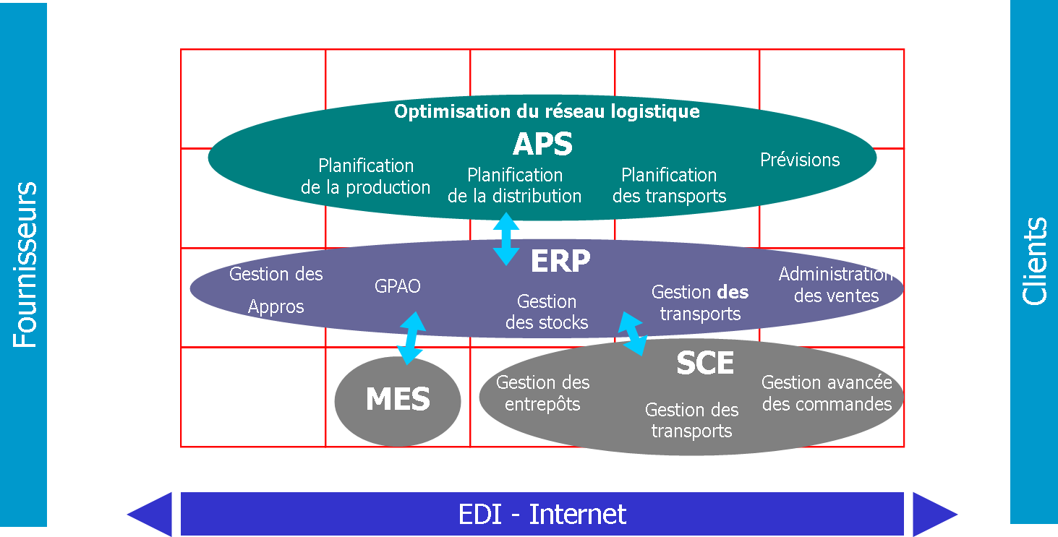
3. Système d’information
Hiérarchie des systèmes
15
Notes:
La gestion de la supply chain comporte de très nombreux aspects à plusieurs niveaux comme nous l’avons vu. En conséquence, elle suppose la mise en œuvre de plusieurs systèmes spécialisés qui doivent travailler en cohérence.
Au plus haut niveau, il s’agit de la définition et de l’optimisation du réseau logistique ans lequel s’insère l’entreprise. Les « Advanced Planning and Scheduling » sont des outils informatiques dont la mission est d’organiser la supply chain en fonction de la demande client, et ce de manière dynamique. Le rôle d’un « APS » va donc être de piloter les ressources disponibles (capacité machine, jours hommes disponibles, matières premières en stock..) et d’allouer les allouer afin de répondre à la demande client.
Au niveau intermédiaire, on trouve l’ERP et sa multitude de fonctions de planification des flux et de suivi de toutes les transactions depuis l’approvisionnement jusqu’à la livraison chez le client. L’ERP fait la liaison avec les fonctions financières et, éventuellement, avec la gestion des ressources humaines.
Enfin, au niveau le plus bas, c’est-à-dire proche des systèmes physiques, ce sont des logiciels qui travaillent en temps réel : MES (Manufacturing Execution System) qui fait la liaison avec les machines et équipements, et les modules de SCE (Supply Chain Execution) qui recouvre la gestion des entrepôts, des expéditions et des transports.
15

Slide 16
3. Système d’information
Cartographie des systèmes
« Cloud »
Domaine du
e-procurement
SCM
Fournisseur
CRM
Client
CRM
S.I.
ERP
SRM
S.I.
ERP
e-commerce
e-procurement
e-commerce
PLM
PLM
SCM
Domaine du SRM
PLM : Product Lifecycle Management
16
Notes:
De nombreuses applications ont été développées aussi bien en B2C qu’en B2B pour automatiser les relations entre client et fournisseur.
Tout le monde connaît maintenant le e-commerce qui permet à un client de passer une commande d’un produit ou d’un service sans aucune intervention humaine. C’est une application qui diminue les coûts commerciaux puisque la charge de travail de saisie de commande est reportée sur le client.
Dans le domaine du B2B, ce sont des applications de e-procurement qui permettent aux services d’achat de passer directement des commandes aux fournisseurs pourvu que ceux-ci aient publié leur catalogue.
CRM est l’acronyme de Customer Relationship Management qui signifie Gestion de la Relation Client (GRC). La CRM a pour objectif d’optimiser le traitement et l’analyse des données relatives aux clients et prospects. Concrètement, les logiciels CRM centralisent les informations et échanges commerciaux grâce à un historique détaillé. En capitalisant les informations obtenues de ces derniers, on tend ainsi à améliorer son discours commercial, à mieux cibler ses actions, à conquérir plus efficacement de nouveaux marchés et à fidéliser son parc client existant.
Le SRM ou Supplier Relationship Management est la fonction symétrique : elle enregistre l’historique de toutes les relations avec un fournisseur, ce qui autorise un approfondissement des relations et une meilleure collaboration.
La gestion du cycle de vie des produits (en anglais Product Lifecycle Management, ou PLM), est un cadre organisationnel et un ensemble de concepts, méthodes et outils logiciels visant à créer et à entretenir les produits industriels tout au long de leur cycle de vie, depuis l’établissement du cahier des charges du produit et des services associés jusqu’à la fin de vie, en passant par le maintien en conditions opérationnelles. Ces logiciels sont particulièrement utiles si le client et le fournisseur effectuent des développements en commun de nouveaux produits.
Les fonctions SCM autorisent le partage de données entre un client et ses fournisseurs comme les prévisions de besoins, les plannings de production, les capacités, les expéditions en cours…
La mise en œuvre de tous ces logiciels est maintenant grandement facilitée par les technologies cloud qui permettent le stockage de données de façon sécurisée et standardisée ; les différents acteurs y accèdent et effectuent des lises à jour de façon transparente et sure. Elles remplacent progressivement tous les EDI spécifiques.
16

Slide 17
3. Système d’information
Processus de planification intégré
Demande
Distribution
Production
Règles
Prévision
Règles
Distribution
Règles
Production
Génération
Prévision
statistique
Génération
Plan de
Distribution
Génération
Plan global des
Capacités
ET
SI ?
Révision exceptions
Révision exceptions
Révision exceptions
Réglages fins &
Ajustements
Stratégies
d' allocation
Ajustements charges
& capacités
Génération
Prévision nette
Validation chargements
& expéditions
Génération d'un plan de
Production
Evaluation précision
Agrégations
Génération d'un plan
de réapprovisionnement
Génération d'un plan
de matières critiques
17
Notes:
L’avantage de l’intégration des systèmes est la capacité qu’elle offre de réagir très rapidement (et parfois de façon entièrement automatique) à un incident qui se produit quelque part dans la chaîne.
Le but est de retrouver la meilleure réponse en termes de reconfiguration des flux si un événement non prévu perturbe le planning établi.
Quelques exemples :
Une machine tombe en panne ; la fabrication d’un produit est interrompue ; peut-on activer une autre source ?
Un fournisseur annonce qu’il va livrer en retard ; quels clients peut-on retarder sans trop de dommage commercial ?
Une non-conformité est détectée sur une matière première ; peut-on trouver rapidement un fournisseur qui la livre ?
Une grève bloque le chargement d’un navire dans un port ; quel autre chemin logistique peut-on activer ?
17

Slide 18
4. Organisation Supply Chain
L’organisation traditionnelle (1)
Direction
générale
Direction des
ressources humaines
Direction
financière
Direction
Commerciale
Marketing
Bureau
d’études
Direction de
la Qualité
Direction
des Achats
Direction
industrielle
Bureau des
Méthodes
Planification
Ordonnancement
Lancement
Maintenance
Outillage
Réception
Magasin MP
Manutentions
Logistique
interne
Magasin PF
Expéditions
Transports
Fabrication
Atelier A
Fabrication
Atelier B
Fabrication
Atelier C
Fabrication
Atelier D
18
Notes:
Les structures des entreprises varient fortement selon la taille, le type d’activité, l’histoire de la société et la personnalité des dirigeants. Les choix diffèrent au niveau des structures, des liens hiérarchiques et des rattachements des différents services qui les composent.
Fonctions rattachées à la Direction générale
Bureau d’Études/R&D/Direction Technique
Le Bureau d’Études (BE) traduit en termes industriels les caractéristiques des produits conçus par le marketing. Il réalise les plans et les dessins des articles, définit les éléments qui le composent, et la nature des matériaux à utiliser. Il estime le coût de revient prévisionnel à partir des éléments fournis en priorité par le Bureau des Méthodes et les Achats. Parallèlement, le Bureau d’Études est en charge de gérer le portefeuille des technologies de l’entreprise. Indépendamment du développement spécifique d’un produit, il a en charge les innovations relatives à des sous-systèmes ou organes qui, à terme, seront intégrés dans des produits, mais qui font l’objet de développements propres sans lien direct avec une application immédiate. Enfin, il se livre de façon régulière à une démarche de veille technologique sur les marchés amont, en vue d’alimenter le processus d’innovation de l’entreprise.
Direction de la Qualité
Elle a des attributions qui dépassent largement la fonction de contrôle des produits. Elles englobent le management général du système d’assurance qualité depuis la conception du produit et des processus jusqu’à l’utilisation chez le client. Selon les exigences des normes ISO 9000, elle doit être indépendante de la Direction Industrielle et donc rattachée à la Direction générale. Elle dispose de personnels détachés dans les services opérationnels pour contrôler la conformité des articles aux spécifications définies par le Bureau d’Études et les Méthodes. Ces opérations s’effectuent à tous les niveaux du processus, depuis la réception, sur les produits achetés, jusqu’à la sortie d’usine, sur les produits finis. Elle intervient même chez les fournisseurs en accord et cohérence avec les Achats.
Direction des Achats
Elle a en charge l’acquisition de tous les biens, services et prestations dont l’entreprise a besoin pour fonctionner. Son rôle a pris beaucoup d’importance du fait que, suite au durcissement de la concurrence, les entreprises ont tendance à se recentrer sur leur métier de base et à acheter ou externaliser les produits ou fonctions annexes, ainsi que nombre de prestations. La Direction des Achats définit la stratégie d’achat en relation avec le Bureau d’Études, sélectionne les meilleurs fournisseurs selon les segments d’achat, passe les commandes aux fournisseurs et gère par anticipation l’ensemble des risques liés aux approvisionnements.
Direction Industrielle
La Direction Industrielle coordonne l’activité de l’ensemble des services qui lui sont rattachés. Elle définit la stratégie industrielle de l’entreprise et décide des investissements. Elle suit les performances de ses services, et en particulier de la Fabrication. Elle met en œuvre des plans d’amélioration.
18

Slide 19
4. Organisation Supply Chain L’organisation traditionnelle (2)
Direction
générale
Direction des
ressources humaines
Direction
financière
Direction
Commerciale
Marketing
Bureau
d’études
Direction de
la Qualité
Direction
des Achats
Direction
industrielle
Bureau des
Méthodes
Planification
Ordonnancement
Lancement
Maintenance
Outillage
Réception
Magasin MP
Manutentions
Logistique
interne
Magasin PF
Expéditions
Transports
Fabrication
Atelier A
Fabrication
Atelier B
Fabrication
Atelier C
Fabrication
Atelier D
19
Notes:
Fonctions généralement rattachées à la Direction Industrielle
Service des Méthodes
Le Service des Méthodes conçoit les processus et procédés de fabrication à utiliser, l’implantation des machines dans les ateliers et l’organisation du travail à chaque poste. Il détermine également les gammes de fabrication des produits (séquences des opérations à réaliser sur les différentes machines) et calcule les temps alloués à chacune d’entre elles. Il estime la quantité de matière à utiliser ainsi que la taille des séries économiques à lancer. Par ailleurs, il joue le rôle important de prescripteur technique pour préparer toutes les décisions d’investissements industriels et logistiques.
Service Planification, Ordonnancement, Lancement
Le service Planification a la responsabilité de traduire les prévisions de vente et le carnet de commandes en un plan de production. Il calcule donc les besoins en ensembles, sous-ensembles et pièces élémentaires, à moyen et court termes. Puis il estime les heures de ressources (main-d’œuvre, machines, etc.) nécessaires et ajuste la charge ainsi définie à la capacité de production. Le service Ordonnancement planifie l’activité à court terme des ateliers. Il coordonne les moyens nécessaires à la réalisation du plan de production (personnel, matériel, matières et composants) et définit l’ordre de passage des différentes séries à fabriquer sur les différents centres opératoires et ateliers. La cellule Lancement a en charge la préparation des documents nécessaires ainsi que la réalisation matérielle des décisions prises par l’Ordonnancement. Elle prend en charge le suivi des fabrications.
Maintenance (ou Entretien)
La maintenance recouvre les activités d’entretien curatif ou préventif, de réparation des matériels ainsi que la gestion des pièces de rechange. Ce service a donc un rôle fondamental dans le taux de disponibilité des équipements. Les prérogatives de ce service s’étendent souvent à la gestion des fluides et de l’énergie ainsi qu’à l’entretien des locaux et aux travaux neufs. Il peut aussi être en charge de la maintenance des outillages.
Service Réception/Magasins
Ce service gère les entrées de matières et de composants dans l’entreprise. Il vérifie que les réceptions correspondent aux commandes qui ont été passées et entre les marchandises reçues dans le stock. En relation avec la Qualité, il est ainsi concerné par les questions de contrôle quantitatif et qualitatif au niveau des flux industriels amont.
Service Manutentions/Logistique interne
Sa mission est d’assurer l’ensemble des manutentions dans l’entreprise (réception, approvisionnement des postes de travail, chargement des véhicules de livraison). Il gère aussi les stocks d’en-cours.
Service Magasin Produits finis/Expéditions/Transports
Il gère le magasin de produits finis, effectue la préparation des commandes (prélèvement dans le magasin, contrôle, emballage) et réalise, ou fait réaliser, la livraison aux clients, à l’aide d’un parc propre de véhicules ou par des transporteurs et prestataires logistiques.
Fabrication/Ateliers
Ce service réalise la fabrication des articles selon le planning défini par l’Ordonnancement. Il a en charge l’ensemble du personnel d’atelier, direct et indirect.
19

Slide 20
4. Organisation Supply Chain
Direction Supply Chain
Direction générale
Commercial
Opérations
R&D
Direction industrielle
Supply Chain
Achats
Stocks
Entreposage
Usine 1
Transports
Traitement
Commandes
Usine 2
Approvision-
nements
Emballage
Usine 3
Planification
Production
SAV
20
Notes:
Organisation Supply Chain
Dans cette situation, il y a un saut de nature. La priorité n’est plus donnée aux arbitrages fonctionnels « locaux » (au sein de chaque fonction), mais à la recherche d’une optimisation d’ensemble, à tous les niveaux de la supply chain avec la vision transversale des critères de performances (coûts totaux, qualité, délais, flexibilité, réactivité). Rapidement, il apparaît que cela ne peut se faire qu’en comptant sur la « spontanéité » des directions opérationnelles : on confie alors cette responsabilité globale à une direction Supply Chain, rattachée à la direction générale, opérationnelle elle aussi et non plus simplement fonctionnelle.
La direction générale souhaitant à la fois contrôler directement ce domaine et manifester explicitement la dimension stratégique des décisions supply chain, le dirigeant de cette fonction est membre permanent du Comité de Direction Opérationnel et peut avoir le rang de Vice-président.
Dans un tel organigramme, les décisions sur les flux prises par la fonction à long, moyen et court termes « s’imposent » aux autres fonctions (qui auront auparavant bien sûr été associées à leur élaboration) :
En matière de planification, PIC, PDP et MRP ne relèvent plus de la fonction Production mais sont décidés par la fonction Supply Chain : seules les questions d’ordonnancement détaillé à court terme restent sous la responsabilité de la direction de production.
La fonction Supply Chain pilote les plans d’approvisionnement et les appels de livraison ; les Achats gèrent la politique et les relations avec les fournisseurs.
Les réseaux de distribution sont planifiés de façon centrale par la direction Supply Chain selon une logique DRP.
Le traitement des commandes clients et le processus de livraison relèvent de la fonction Supply Chain ; la fonction commerciale gère toutes les relations avec les prospects et les clients.
Notons que dans certaines organisations, en particulier américaines, on voit apparaître le poste de Directeur des opérations (CFO – Chief Operation Officer) qui coiffe les fonctions Production, Supply Chain et Achats.
20

Slide 21
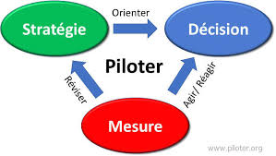

5. Management de la performance
Où veut-on aller ?
  Définition des objectifs
  Une stratégie cohérente
Comment y aller ?
  Allocation de ressources
  Partenariats
  Structure organisationnelle
Objectifs atteints?
  Baliser le chemin
  Mesurer les résultats
21
Notes:
Lorsque l’on fait référence au management de la performance, il s’agit en général d’une démarche globale mise en place au sein de l’entreprise. Les méthodes autour du management de la performance sont alors plus ou moins uniformisées au sein de l’organisation, et les managers sont engagés collectivement pour être les moteurs de la démarche.
Manager la performance, c'est être en mesure d'assurer la déclinaison efficace de la stratégie en actions opérationnelles et de la bonne réalisation des objectifs fixés.
D'une manière générale, la performance est un résultat chiffré obtenu dans le cadre d'une compétition. Au niveau d'une entreprise, la performance exprime le degré d'accomplissement des objectifs poursuivis. Une entreprise performante doit être à la fois efficace et efficiente.
Les indicateurs clés de performance des processus, appelés KPI en anglais (Key Performance Indicators), sont mis en place pour analyser la réalisation des tâches par rapport aux objectifs à atteindre. Ces indicateurs doivent être mesuré par un indice (généralement représenté par un nombre).
Pourquoi mesurer les performances de la supply chain ?
Pour avoir une vision objective des résultats atteints et de la façon dont ils l’ont été. Pour avoir des éléments de prévision et d’anticipation, et ainsi pouvoir prendre des mesures correctives. Enfin, d’un point de vue managérial, pour avoir une influence immédiate sur les comportements de l’ensemble des collaborateurs (si le système de mesure des performances individuelles est étroitement relié à celui de la supply chain en tant que fonction).
Quels que soient la complexité d’une supply chain et son niveau de maturité, il est ainsi nécessaire de concevoir et de piloter un système de mesure des performances pour deux raisons principales : faire un reporting périodique au management et à la direction générale, et avoir un outil de management interne de tous les collaborateurs de la fonction, ainsi que de tous ceux qui sont en interface fréquente avec elle.
21

Slide 22
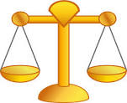
5. Management de la performance
Les indicateurs de la supply chain
Gestion des actifs
Service au client
Impact sur le bilan
Impact sur le chiffre d’affaires
BFR
Cycle Order-to-cash
ROI
Qualité des stocks
Sous-traitance
OTIF
Nombre de ruptures
Nombre de réclamations
Temps de mise sur le marché
Réduction des coûts
Environnement et image
Impact sur le compte de résultat
Impact sur l’environnement
Index de prix d’achat
Taux d’utilisation des capacités
Taux de rendement global
Coûts de non-qualité
Coûts logistiques
Émissions de CO₂
Charte RSE
Certifications
Visibilité médiatique
22
Notes:
En reprenant les missions assignées à la supply chain que nous avons présenté dans le module 01, on peut maintenant définir les principaux indicateurs qui mettent en évidence le fait que la mission est bien ou mal remplie. Bien évidemment, les indicateurs retenus dépendent de l’activité de l’entreprise et de la stratégie choisie par le management. Les indicateurs présentés ici ne sont donnés qu’à titre purement indicatif.
Indicateurs de qualité de service > Commercial
OTIF (On time In Full) : proportion des commandes livrées entièrement et à la date promise
Nombre de ruptures constatées sur une période
Nombre de réclamations clients
Temps de mise sur le marché pour un nouveau produit
Indicateurs de gestion des actifs > Finance
BFR : Besoin global en fonds de roulement
Cycle Order-to-cash : temps entre la prise de commande et la date de règlement de la commande
ROI (Return-on-investment) : Taux de rentabilité des capitaux immobilisés
Qualité des stocks : proportion de stocks obsolètes, invendables ou qui devraient être soldés
Sous-traitance : proportion de la valeur ajoutée sous-traitée
Indicateurs de coût > Contrôle de gestion
Index de prix d’achat : évolution des prix moyens d’achat
Taux d’utilisation des capacités de production
Taux des rendements global (TRG) des équipements
Total des coûts de non-qualité
Coûts logistiques totaux
Indicateurs environnementaux et d’image > Marketing, Communication
Émissions globales de CO₂
Respect de la charte RSE (Responsabilité Sociale et Environnementale)
Certifications obtenues, respect des normes ISO
Visibilité médiatique
Équilibre entre des indicateurs contradictoires
Ces indicateurs peuvent être contradictoires, par exemple, pour offrir un haut niveau de service, il faut accroître les stocks, donc le BFR. Dans cet exemple, il en résulte des conflits entre la direction commerciale et le direction financière.
Le comité de direction doit procéder à de tels arbitrages.
22

Slide 23
5. Management de la performance
Les Balanced Score Cards
Perspective financière
Qu’attendent les actionnaires ?
Résultats financiers
Perspective Client
Qu’attendent les clients ?
Sont-ils satisfaits ?
Processus internes
Où excelle l’entreprise ?
Quels processus maîtriser ?
Innovation & croissance
Capacité d’amélioration ?
Processus d’apprentissage ?
23
Notes:
Initialement, les Balanced Scorecards ont été conçues pour fournir un système d’information global aux dirigeants d’entreprises. Cet outil donne une vision modélisée du pilotage d’une société, et propose un nombre limité d’indicateurs en relation directe avec ses objectifs stratégiques.
Cet outil présente l’intérêt de suggérer une architecture originale, proposant une vision en quatre macro-domaines en interrelation qui peuvent être mis sous contrôle et pilotés dans une logique de complémentarité et de cohérence globale. Ainsi quatre blocs constituent l’architecture de base du modèle :
- perspective financière, traduisant les attentes des actionnaires et intégrant les indicateurs de rentabilité et de création de valeur à court et moyen termes ;
- perspective Clients, traduisant la façon dont les attentes des clients sont satisfaites selon les divers attributs caractérisant ces attentes ;
- perspective des processus internes, caractérisant les principaux systèmes de management et de pilotage propres aux différentes fonctions de l’entreprise ;
- perspective innovation et croissance, mettant l’accent sur les différents processus d’apprentissage et d’amélioration progressive des performances.
Ce mode de représentation est très utilisé par de nombreuses directions générales pour exprimer les choix stratégiques : il peut donc être tout à fait pertinent pour la direction Supply Chain de visualiser son propre tableau de bord selon cette logique, pour le rendre cohérent avec la vision d’ensemble, tout en faisant ressortir les contributions propres de la SC aux résultats globaux de l’entreprise. En fait on vise un dialogue facilité avec la direction générale, en s’inscrivant dans son propre paradigme.
23

Slide 24
5. Management de la performance
Modèle de performance d’une fonction
Critères de performance
EFFICACITE
= Quoi ?
Modèles d’obtention de la performance
EFFICIENCE 1
= Comment ?
Perfor-
mance
de la
Supply
Chain
Utilisation optimale des ressources
EFFICIENCE 2
= A quel coût ?
Référentiel de situation
Référentiel de comparaison
24
Notes:
Objectifs opérationnels et résultats attendus (critères de performance)
Ce point concerne les critères de performances exprimés en termes de résultats opérationnels attendus par le management ou la direction générale (au plus haut niveau). Cette dimension fait référence à la notion d’efficacité (effectiveness). Par exemple, un taux de service au client ou un taux de conformité qualité est un objectif opérationnel. En achats, un coût total d’acquisition est un critère de performances. Pour simplifier, trois catégories d’objectifs existent.
Attentes des clients et objectifs marketing
Pour rappel, la première attente vis-à-vis de la fonction Supply Chain est d’accompagner la stratégie marketing de conquête des marchés clients, et ensuite d’assurer la totale satisfaction des clients, quels que soient le secteur et le type d’entreprise. Ainsi les critères de performance opérationnelle sont résumés aisément par l’acronyme CQDRIF (Coût, Qualité, Délai, Réactivité, Innovation, Flexibilité), qui constituent les attributs principaux de la performance des entreprises, et donc des objectifs opérationnels majeurs de la supply chain.
Attente des actionnaires et objectifs de création de valeur
Cette « vision du client » de la proposition de valeur attendue des entreprises, avec un impact fort sur la supply chain, est en correspondance directe avec les attentes des actionnaires qui se résument à une obligation de création de valeur. À court et moyen termes, la supply chain est impactée de deux façons :
- par sa contribution au taux de marge opérationnelle au travers de diverses actions sur la majorité des coûts directs (qui peuvent représenter de 35 % à 80 % des coûts totaux d’une entreprise) ;
- par sa contribution à la rotation des capitaux immobilisés, soient de façon permanente par l’achat et la gestion des immobilisations sous son contrôle direct (concernant les bâtiments, équipements et divers matériels industriels ou logistiques), soit par action sur le besoin en fonds de roulement (la majorité des stocks et les conditions de règlement des fournisseurs résultent de décisions des supply chainers). Donc sur le « haut » et le « bas » du bilan.
Management des risques et objectifs de protection
Toute entreprise est confrontée à un ensemble de risques stratégiques ou opérationnels, voire réglementaires ou juridiques. Ne pas les contrôler par la mise en place de dispositifs de prévention (plutôt que de façon purement « curative » dans l’urgence et a posteriori) expose toute entreprise à des conséquences économiques graves, ou à des problèmes en termes d’image préjudiciables au business ou au cours de l’action. On est alors confronté à une possible « destruction » de valeur. Tous les acteurs principaux de la supply chain sont devenus des gestionnaires de risques (risk managers), et il est normal que des objectifs clairs et explicites leur soient aussi donnés sur ce registre.
24

Slide 25
5. Management de la performance
Levier et plan d’action
Définition de
plans d’action
Recherche des
leviers d’action
Plan(s) d’action
Levier(s) ou variable(s) d’action
Objectif
opérationnel
Effets
Effets
Indicateurs
d’avancement
Indicateurs de processus
Indicateurs
de résultat
25
Notes:
Pour atteindre les objectifs fixés, le manager doit activer des leviers ou variables d’action qui relèvent de son domaine de compétence.
Par exemple, un des critères de performance majeurs de la supply chain est la fiabilité des livraisons et le respect des engagements vis-à-vis des clients. Cet objectif se décline en objectifs opérationnels : livrer des produits conformes en qualité, quantité et délai promis.
Prenons l’objectif Qualité : l’indicateur de résultat sera le taux de conformité qualité exprimé en taux de défectueux ou en retours clients. Quels leviers peut-on activer pour améliorer le taux de conformité ?
Une analyse des causes de non-conformité mettra en évidence les défaillances dans le processus (par un diagramme d’Ishikawa par exemple). Si l’on identifie que les défaillances proviennent majoritairement des matières et composants mis en œuvre, on décidera de travailler sur les relations avec les fournisseurs.
Deux leviers d’action peuvent être identifiés (par exemple) :
- Accroître le nombre de fournisseurs sous assurance qualité,
- Développer les audits qualité fournisseurs relatifs aux produits livrés et à l’organisation qualité chez les fournisseurs.
Les indicateurs (de processus) correspondants seront donc le nombre de fournisseurs sous assurance qualité et le nombre d’audits réalisés.
L’acheteur définira un ou les plans d’action sur chaque levier.
Rappelons les caractéristiques d’un plan d’action :
- un responsable,
- un calendrier,
- un budget,
- des moyens matériels et humains,
- une estimation des gains,
- des indicateurs d’avancement du plan d’action.
25

Slide 26
5. Management de la performance
La fixation d’objectifs
Objectif de progrès sur base historique
Comparaisons internes
  Entre filiales d’un groupe
Comparaisons externes (benchmarking)
  La moyenne du secteur
    problème d'homogénéité
  L'entreprise la plus performante
    de quel point de vue ?
L'état de l'art
  ce que permet(tra) la technologie
Limite technique
Phénomène
Performance des meilleurs
Exemples :
Le meilleur jour
Productivité
Gaps
Réelle
TRG
Qualité
Moyenne réelle
…
Temps
26
Notes:
Une performance n’est pas bonne en soi ; elle l’est toujours par comparaison avec une référence donnée au manager d’un centre de responsabilité. Il faut donc avoir (ou se donner) un référentiel de comparaison, avec des objectifs « cible » de performances à atteindre qui soient réalistes et motivants. Il y a trois principaux référentiels possibles, lorsque les objectifs à atteindre ne viennent pas de façon comminatoire de la direction générale pour toutes sortes de raisons.
Comparaison sur base historique
Cette approche consiste à exprimer un objectif par amélioration d’un résultat passé (souvent selon une fréquence annuelle de réactualisation pour des raisons budgétaires). Exemples : « diminution de 5 % du délai de livraison des commandes », « faire passer le taux de service de 92 à 95 % des lignes de commandes », « diminuer le coût d’achat moyen de telle famille de composants de 3 % l’année prochaine », etc.
Comparaison interne en cas de groupes multi-établissements
Dans les groupes multi-établissements (ou multi-filiales), la direction Supply Chain peut chercher à « aligner » toutes les entités sur la « meilleure » d’entre elles, et créer une sorte de cercle vertueux par « compétition » interne. Les informations sont, en général, assez simples à collecter, d’autant plus qu’un ERP global partagé peut exister au sein du groupe.
Benchmarking externe et comparaison avec le « marché »
L’autre solution est la comparaison externe avec l’objectif de s’aligner sur les « meilleurs » du secteur (Best-in-Class, Best Performers). Cela peut se faire soit par consultation de dossiers synthétiques de revues professionnelles ou académiques, soit par consultation de sites spécialisés, soit par la participation à des clubs de benchmarking, soit enfin par démarche individuelle auprès de confrères. Les difficultés sont de deux ordres :
- trouver des bases de comparaison sur des critères de performances permet de se donner des objectifs de progrès, mais n’indique pas comment telle société a pu atteindre un résultat, soit par quel type de processus (donc n’apporte pas d’informations sur les variables d’action utilisées),
- faire un benchmarking pertinent n’est pas nécessairement se comparer à des sociétés du même secteur (concurrentes), ce qui a d’ailleurs ses propres limites, par risque de copie servile un peu « consanguine », mais à des sociétés d’autres secteurs pour découvrir d’autres façons de faire, et pour ensuite envisager de les transférer dans son propre contexte.
Faire du benchmarking suppose toujours d’accepter le partage d’informations, d’expériences et de solutions (à la frange jamais dépassée de données purement confidentielles). C’est un jeu « donnant-donnant » qui ne peut pas fonctionner en général entre compétiteurs directs (sauf sur les résultats atteints - encore qu’il y ait parfois « maquillage » partiel de la réalité).
26

Slide 27
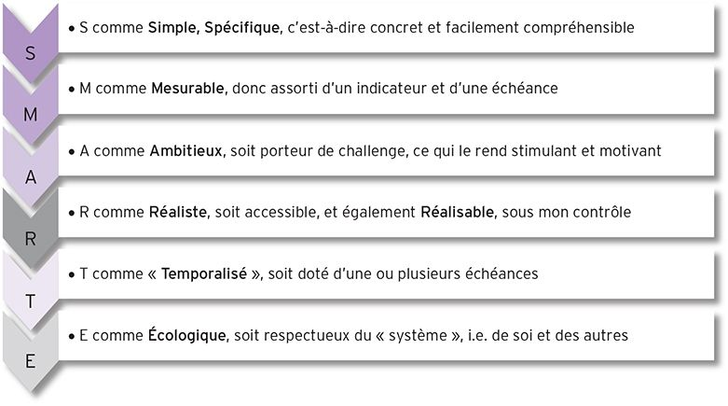
5. Management de la performance
Qualités des indicateurs (SMARTE)
Constat préalable :
  Les indicateurs sont « neutres » par rapport aux choix sur la stratégie Supply Chain
  Ce sont uniquement des outils de mesure
27
Notes:
Il est primordial de ne sélectionner que les indicateurs susceptibles de délivrer une information de mesure de la performance cohérente avec l’objectif poursuivi, selon une métrique connue et en parfait accord avec les acteurs chargés de mettre en œuvre et de suivre les actions d’amélioration. On ne perdra pas de vue que les indicateurs d’un tableau de bord de pilotage orientent les actions à mettre en œuvre.
Principales qualités requises
Pertinent par rapport à « l’objet » mesuré
Quantifiable à partir du système d’information comptable et extra-comptable en place
Pérenne dans le temps (faciliter les comparaisons historiques)
Incontestable par les acteurs de la Supply Chain
Choisi pour éviter tout biais
(si nécessaire en choisir plusieurs analysés conjointement)
Sensible (suffisamment)
Ainsi, si les décideurs se contentent uniquement d’indicateurs de coûts et de productivité, les ambitions d’excellence formulées lors de l’établissement de la stratégie et valorisées lors du choix des axes de progrès et des objectifs de terrain resteront lettre morte. Ces classiques indicateurs de contrôle sont utiles lorsqu’ils contribuent à une meilleure maîtrise de la quête de performance dans un esprit d’efficience. Ils sont alors utilisés en complément des indicateurs de pilotage et d’efficacité et non en principal. D’autre part, et un peu dans le même ordre d’idée, il est important que les indicateurs affichés se limitent au champ des « possibles ». Nul besoin d’une indication si on ne dispose pas du levier d’action.
27

Slide 28
5. Management de la performance
Gérer l’entreprise et les performances individuelles
Équipe de direction
Stratégie
Profit
Délai de livraison
Équipes opérationnelles
30
Réel
25
Salaires
Primes
20
15
Objectif
10
5
M1
M2
M3
M4
M5
M6
0
M7
M8
Month
Gestionnaires
fonctionnels
Bench-
marking
Argent
disponible
28
Notes:
La suite logique de la définition de la performance est bien sûr sa déclinaison en objectifs, découpés par départements, services, équipes, puis individuels. En management de la performance, ce seront les objectifs individuels qui seront, in fine, au centre du quotidien du travail.
Performance de l’entreprise et performance des collaborateurs
Bien des situations existent où l’amélioration de l’efficacité des collaborateurs ne va pas nécessairement de pair avec celle de l’entreprise, et réciproquement. Prenons l’exemple suivant, situé dans le domaine des achats, d’une société du domaine aéronautique qui est amenée à acheter des métaux semi-précieux sur le marché mondial.
Depuis plusieurs années, au-delà de la crise conjoncturelle en cours, les prix mondiaux sont très volatils pour plusieurs raisons dont principalement des phénomènes de spéculation sur les marchés, associés à des mécanismes de pénurie dus à l’augmentation de la demande des pays émergents ou à l’inverse de surstocks.
L’acheteur doit faire face en partie à ses évolutions par un système de sécurisation de l’approvisionnement avec des mécanismes de couverture et des contrats à terme. Du point de vue de l’entreprise, les variations de coût d’approvisionnement ne sont dues que partiellement aux décisions des acheteurs. Un indicateur sur le prix d’achat n’est donc pas le seul pertinent pour apprécier la performance individuelle.
De plus, il est certain que chaque entreprise n’aura pas la même définition de la performance. Par exemple, certaines entreprises estiment qu’une performance acceptable se situe systématiquement au-dessus des objectifs fixés. D’autres, au contraire, voient la performance comme un résultat idéal rarement atteint et préfèreront fixer des objectifs difficilement atteignables, tout en récompensant leur atteinte partielle. Par ailleurs, de plus en plus d’entreprises élargissent le concept de performance à des critères indirectement reliés à l’activité de l’entreprise, comme la santé psychologique des salariés, ou encore certains critères RSE.
Le dernier point crucial est celui du feedback. La démarche classique consistant à réaliser un entretien annuel de fin d’année ne suffit pas dans une telle optique. En effet, le management de la performance n’a de sens que si le salarié obtient un feedback sur sa performance. L’objectif d’un tel dispositif est d’influencer le comportement du salarié, et donc l’inciter à être plus performant. Sans feedback, il ne sera aucunement capable de s’ajuster.
Pour s’assurer de répondre à cette exigence, une bonne pratique peut être de mettre en place des feedbacks formalisés plus réguliers. Le dispositif n’a pas besoin d’être lourd, un simple entretien manager/collaborateur de 5 minutes peut être réalisé tous les trimestres, ou tous les 2-3 mois, avec une trame de 2 ou 3 questions ouvertes. Cela peut être aussi une excellente occasion pour recueillir des réponses chiffrées, afin de compléter la mesure de la performance avec un feedback subjectif global tourné vers la direction, dans une logique de retour terrain.
28

Slide 29
Les niveaux de maturité de la supply chain
Approche classique
Approches avancées
Niveau 4
Réseau
orienté client
Stades de maturité SC
Niveau 3
Entreprise
étendue
Ensemble de la
filière
industrielle
orientée vers
le client final
Indicateurs
totalement
intégrés
Niveau 2
Entreprise
intégrée
Coopération
avec les
fournisseurs et
distributeurs
Systèmes de
pilotage et
d’information
interfacés ou
partagés
Niveau 1
Focus
fonctionnel
Ressources
pilotées
par direction et
par processus
transversal
Performance
transversale
dominante
Ressources
pilotées
par direction
Performance
mesurée par
fonction
Source : C. Poirier : “Advanced Supply Chain Management »
Performance opérationnelle
29
Notes:
La notion de maturité est apparue la première fois appliquée à la supply chain dans l’ouvrage de Charles Poirier. L’auteur constate que les entreprises évoluent dans leur organisation supply chain en suivant certaines étapes dans leur pratique opérationnelle et leur organisation. Pour simplifier, la figure fait ressortir principalement trois niveaux de maturité progressifs (au-delà d’une situation de départ qualifiée d’empirique ou traditionnelle).
Organisation fonctionnelle
L’entreprise met alors l’accent sur l’optimisation des grandes fonctions séparément (Service Clients, Production, Logistique et Achats). Dans ce cas, on vise la professionnalisation des fonctions en priorité, sachant qu’il est néanmoins nécessaire d’avoir des structures transversales légères pour assurer la gestion des interfaces. Les grandes fonctions sont alors dans un système de relations pouvant justifier des indicateurs appropriés aux interfaces.
Entreprise intégrée
À ce stade, les processus transversaux sont privilégiés, et le plus souvent on voit émerger au niveau de l’organigramme une direction Supply Chain rattachée naturellement à la direction générale avec une stratégie propre. Les indicateurs privilégiés sont ceux qui mettent en lumière les performances transversales (stade de maturité 2).
Entreprise étendue
La Direction Supply Chain pilote l’ensemble de la chaîne étendue, en intégrant les fournisseurs en amont et le réseau de distribution en aval. Les décisions sont prises en concertation et des indicateurs partagés sont instaurés.
Entreprise « en réseau »
Dans cette situation, la Direction Supply Chain pilote l’ensemble de la chaîne étendue, en intégrant les fournisseurs en amont de rang 2 voir supérieur et tout le réseau de distribution en aval. Cette intégration se traduit notamment par un partage des risques et des bénéfices entre les stades de la filière économique.
29

Slide 30
La matrice de maturité
1. Logistique
traditionnelle
2. Supply Chain
fonctionnelle
3. Supply Chain
intégrée
4. Supply Chain
étendue
Vision / Stratégie
Absence de stratégie Supply Chain formalisée
Stratégies définies « en silos » au sein de chaque division
Formalisation d’une stratégie Supply Chain globale en interne
La stratégie porte sur le partage des risques et des bénéfices au sein de la chaîne de valeur
Culture
Cultures locales focalisées sur la productivité et l’excellence technolog.
Prise en compte de relations clients / fournisseurs internes
Culture de collaboration transversale avec partage d’objectifs orientés vers client
Culture de collaboration externe au sein d’un réseau d’acteurs de la chaîne de valeur
Organisation
Juxtaposition de départements indépendants, en « silos »
Meilleure intégration des métiers de planif. / exécution au sein d’une division des Opérations
Mise en place d’une Division Supply Chain avec des responsabilités globales
Imbrications fortes avec les acteurs clés de la chaîne étendue
Performance
Indicateurs locaux sur la qualité, les coûts et les marges
Mise en place d’indicateurs supportant la stratégie des Divisions
Mise en place d’un scorecard avec des indicateurs partagés et équilibrés («balanced»)
Mise en place d’indicateurs partagés avec les acteurs clés de la chaîne étendue
Processus
Processus très orientés sur l’exécution (procédures standard)
Mise en place de processus de planifications au niveau des différentes fonctions
Mise en place de processus transversaux (planification, exécution)
Mise en place de processus collaboratifs avec les clients & les fournisseurs
Systèmes
Applications spécifiques locales, beaucoup de traitements manuels
Mise en place progressive de progiciels métiers (MRPII, DRP …)
Mise en place d’outils globaux (ERP, APS, SCM)
Mise en place d’outils permettant d’optimiser la collaboration
30
Copyright : S.Chapiron, Mastère HEC Part Time MII2004
Notes:
Aux niveaux intégré ou étendu, les indicateurs doivent traduire cette réalité en fournissant des informations intégrées et propres aux autres acteurs de la chaîne logistique (fournisseurs, distributeurs et prestataires logistiques). Prenant acte de cette nécessaire progression, on peut proposer un modèle de référence détaillé qui traduise ces différents stades de maturité en précisant quelles sont leurs caractéristiques : c’est l’objet des matrices de maturité.
De toute façon, une entreprise située aux stades 3 ou 4 ne peut pas faire l’économie d’indicateurs propres à chaque fonction prise séparément (comme au niveau 2). Cela dit, il va bien falloir combiner deux dimensions pour avoir une vision sous deux angles d’approche complémentaires, le local (vision séparée) et le global (vision transversale).
Avec une perspective « dynamique », au fur et à mesure qu’une entreprise progresse en maturité, elle doit faire évoluer son système de mesure de performances et donc ses indicateurs et son tableau de bord.
Seconde remarque : dans une approche à dominante transversale, les indicateurs eux-mêmes doivent être adaptés. Si l’on se focalise par exemple sur la performance économique de la supply chain globale, le seul critère pertinent est le Coût Total de Possession (TCO : Total Cost of Ownership), défini - on l’a vu - comme le coût direct cumulé du produit « rendu client » à son point de consommation final.
Il ne faut donc pas craindre que certains indicateurs soient sous responsabilité « partagée » : cela signifie simplement qu’alors, spontanément, les managers qui les auront dans leur propre tableau de bord et système de mesure de performances individuel rechercheront « naturellement » à se rapprocher des autres acteurs concernés pour trouver des solutions opérationnelles communes. En clair sur notre exemple, les acheteurs et les logisticiens et qualiticiens du fournisseur.
30

Slide 31
La « maison » de la Supply Chain
Compétitivité
Service au Client
Intégration
Coordination
Choix des partenaires
Systèmes d’information et de communication
Réseau d’entreprises
Collaboration
Orientation Processus
Leadership
Advanced Planning
Fondations
Logistique, marketing, achats, recherche opérationnelle…
31
Notes:
Le concept de chaîne logistique a pour principal intérêt de faire prendre conscience à chaque entité qu’elle s’inscrit dans un flux qui la dépasse et que son environnement est constitué de trois pôles : les conditions de ses opérations internes (processus, ressources, compétences, objectifs), ses fournisseurs et ses clients.
Cette prise de conscience des chaînes logistiques a fait émerger de nouveaux besoins en matière d’intégration d’entreprises et de coordination des flux de matière, des flux d’information et des flux financiers.
Ces différentes facettes du Supply Chain Management ont été représentées par H. Stadler dans la « Maison du Supply Chain Management ».
Cette maison regroupe les différents aspects évoqués :
l’aspect humain : organisation du réseau et organisation collaborative et la conduite/animation du réseau,
l’aspect structurel : orientation processus,
l’aspect technologique : utilisation des technologies de l’information et communication.
Il définit l’objectif ultime de la supply chain qui est l’atteinte d’une bonne compétitivité grâce à un service au client parfait. Pour cela, il organise l’entreprise étendue à l’extérieur de l’entreprise par un choix judicieux et un management de ses partenaires.
Dans l’entreprise, il définit et pilote les processus internes qui concourent à la bonne exécution de la supply chain.
Pour parvenir à cela, il s’appuie sur des solides fondations : les différentes organisations sous sa responsabilité et celles avec lesquelles il travaille au sein des processus externes.
Nous avons étudié les concepts et méthodes qui sont à la base des décisions.
31

Slide 32
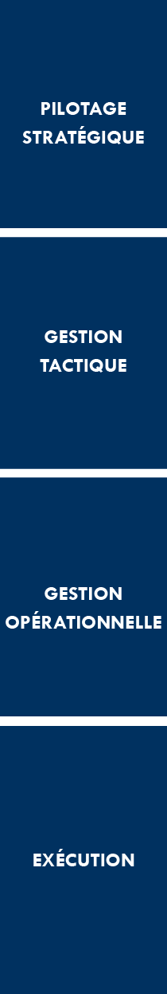
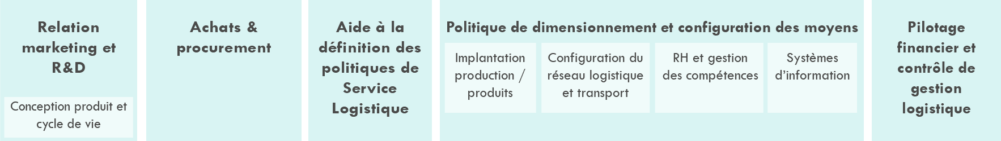
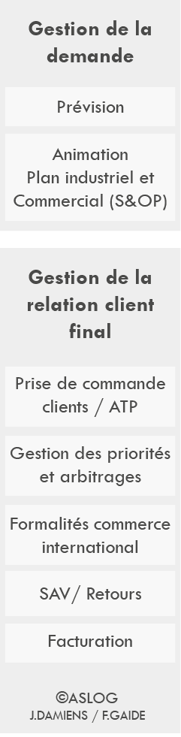
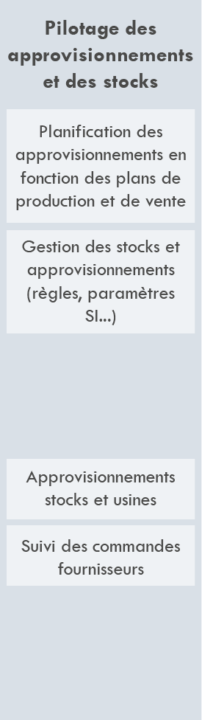
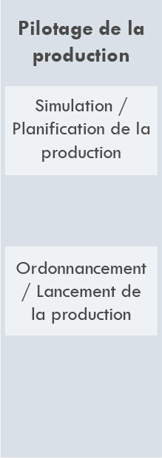
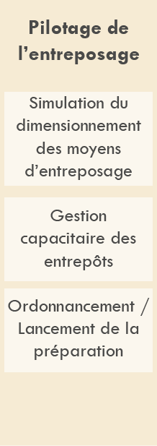
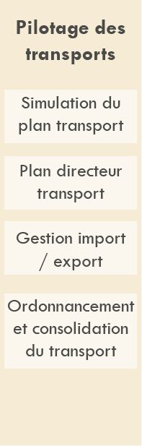
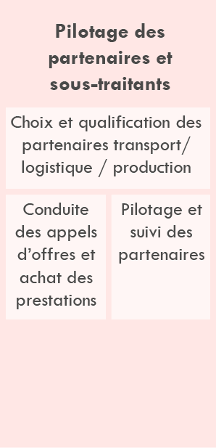
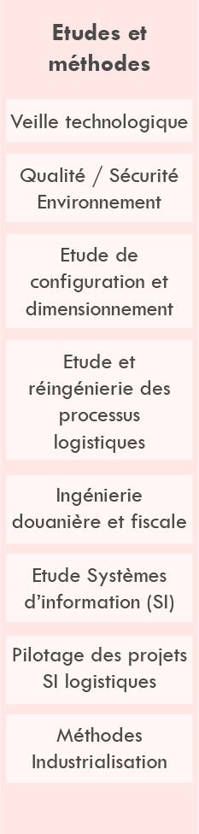
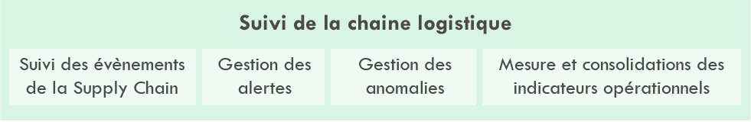
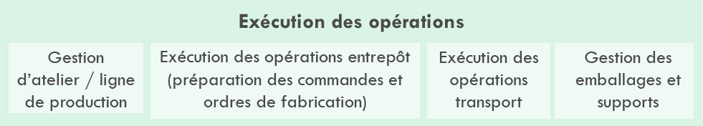
Coordonner de nombreuses fonctions
32
Notes:
Chaque entreprise, qu’elle soit manufacturière ou de services, possède une chaîne logistique (de type interne) et appartient à au moins une chaîne logistique globale.
Ainsi, de façon générique : une chaîne logistique est une succession d’activités couvertes par différentes fonctions d’une seule ou plusieurs organisations indépendantes permettant de satisfaire des clients. Quelle que soit la définition adoptée, les chaînes logistiques ont toujours existé, ce qui est réellement innovant c’est le fait d’avoir une vision globale, transversale et de chercher l’optimisation dans sa globalité et non plus des optima locaux.
Concrètement, diriger une Supply Chain, c’est faire travailler ensemble plus d’une cinquantaine de métiers. Certes dans chaque entreprise, tous les métiers ne sont pas présents, mais un grand nombre l’est. Le schéma est la représentation des métiers proposée par l’Aslog.
Cela impose aux managers de connaitre suffisamment chacun des métiers pour pouvoir assurer la cohérence, mais l’empêche d’être un expert de tous les métiers.
Cela amène aussi une évolution dans les compétences demandées aux membres de la Supply Chain : tout en bas de la pyramide, expertise et excellence dans un métier. Puis, plus on s’élève, connaissance des métiers avec lequel nous sommes en relation, de façon à pouvoir assurer une bonne coordination et une bonne compréhension au sein d’une même chaîne opérationnelle.
Et plus on s’élève, plus les compétences managériales et de management d’équipe sont nécessaires.
32

Slide 33
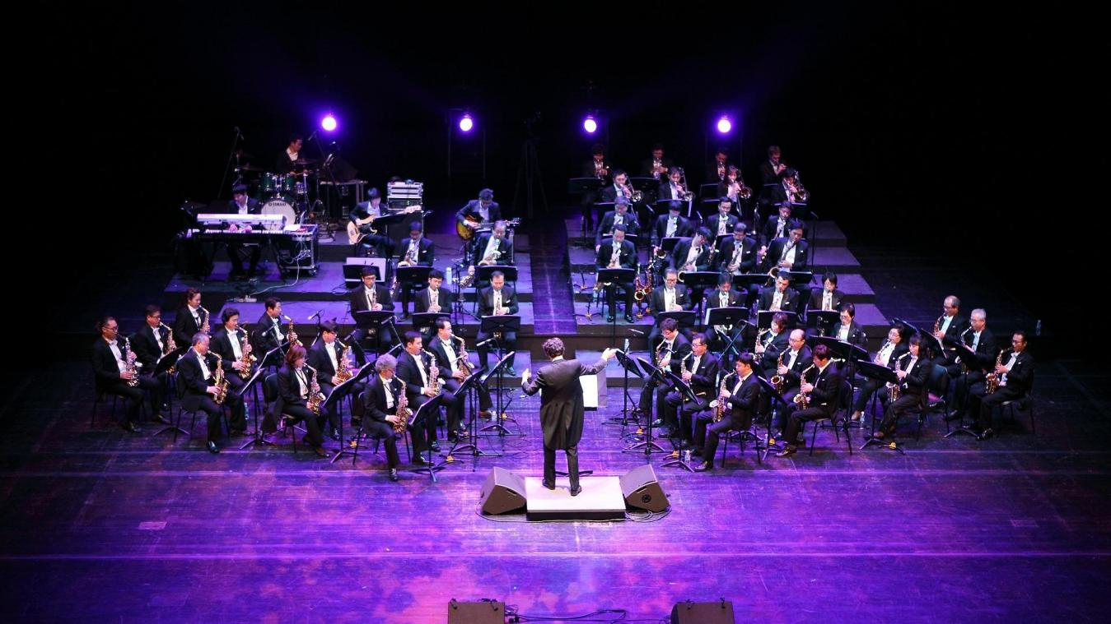
Le métier de directeur Supply Chain
Piloter les relations internes (conflictuelles) entre les services
Rechercher un consensus à travers la procédure PIC (S&OP)
Piloter les opérations au quotidien
Piloter les relations externes
  Distributeurs
  Fournisseurs
  Prestataires
  Transporteurs
33
Notes:
Le directeur de la Supply Chain occupe un rôle à la fois transversal et central au sein des entreprises.
Les principales missions du directeur de la supply chain
Dans le secteur industriel., son rôle consiste à concevoir et à mettre en œuvre la stratégie de production de l’entreprise, de la phase d’approvisionnement en matières premières à la livraison au client. Dans la distribution, il pilote les flux du fournisseur jusqu’au client final.
Au quotidien, le travail de directeur de la Supply Chain implique l’encadrement, la coordination et l’animation des équipes d’achat, d’approvisionnement, de production, et/ou de distribution des marchandises. C’est lui qui fixe les objectifs à atteindre, selon la stratégie définie. Outre le fait d’assurer la satisfaction client, il doit en interne faire en sorte d’optimiser les processus afin de réduire les coûts et les temps de production, tout en augmentant la marge de l’entreprise. Son rôle l’amène couramment à effectuer des arbitrages, que cela soit pour anticiper les besoins, approvisionner ou réduire les stocks ou réallouer les ressources humaines.
Le directeur peut également assurer l’interface avec les fournisseurs, les services techniques, les commerciaux, le service ou le sous-traitant assurant le transport des produits finis ou semi-finis.
Enfin, dans la mesure où il doit toujours optimiser le rapport temps/prix/qualité de services, le directeur de la Supply Chain doit effectuer une veille constante. Pratiques des concurrents, nouvelles technologies : il doit être à l’affut et faire évoluer sa stratégie régulièrement afin qu’elle serve l’entreprise. L’éventail des missions du directeur de la Supply Chain varie généralement selon la taille de l’entreprise.
Compétences et diplômes requis pour un poste de directeur de la supply chain
Le métier de directeur de la Supply Chain nécessite une grande rigueur organisationnelle et une excellente connaissance de tous les maillons de l’entreprise, dans laquelle il est partie prenante via la gestion d’équipes mais aussi la coordination de la production, de l’achat des matières premières à la distribution proprement dite.
Pour être en mesure de répondre aux besoins, les anticiper, limiter les stocks au quotidien et arbitrer, avoir un esprit de synthèse et être vif s’avère indispensable. Cela va de pair avec une capacité à manier les chiffres avec aisance et la maîtrise des outils de Supply Chain management utilisés quotidiennement. Dans la majorité des cas enfin, la maîtrise de l’anglais est indispensable.
Des qualités humaines sont indispensables pour qui souhaite occuper ce type de poste. Le management d’équipes et les échanges réguliers avec fournisseurs, clients, transporteurs et autres interlocuteurs requièrent des compétences de communication, de diplomatie mais aussi un bon sens de l’écoute. À cela s’ajoute des qualités de négociateur.
En matière de profils, la majorité des offres d’emploi concernant ce type de poste s’adresse à des candidats possédant un diplôme de niveau bac+5, et en provenance d’une école d’ingénieur, de commerce ou de gestion, avec une spécialisation en supply chain.
33

